Slide 1

Các bước để xây dựng một khóa lưỡng phân
Bước 3: Dựa vào đặc điểm tương phản tiếp theo, chia nhỏ mẫu vật. Tiếp tục chia nhỏ các mẫu còn lại bằng cách đặt câu hỏi cho đến khi xác định và đặt tên cho tất cả chúng.
Bước 1: Xác định đặc điểm đặc trưng của mỗi sinh vật
Bước 2: Dựa vào đặc điểm đặc trưng nhất để phân chia sinh vật thành 2 nhóm.
Bước 4: Vẽ sơ đồ khoá lưỡng phân bằng cách viết hoặc vẽ sơ đồ. Xây dựng khóa lưỡng phân hoàn chỉnh.

Slide 2
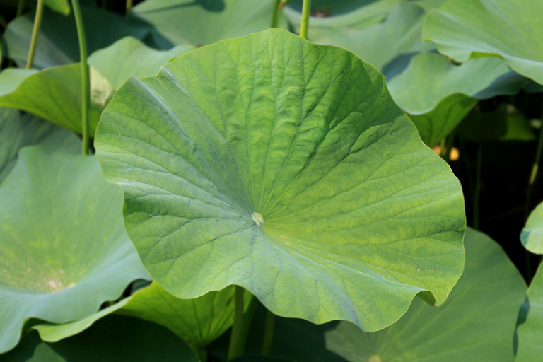
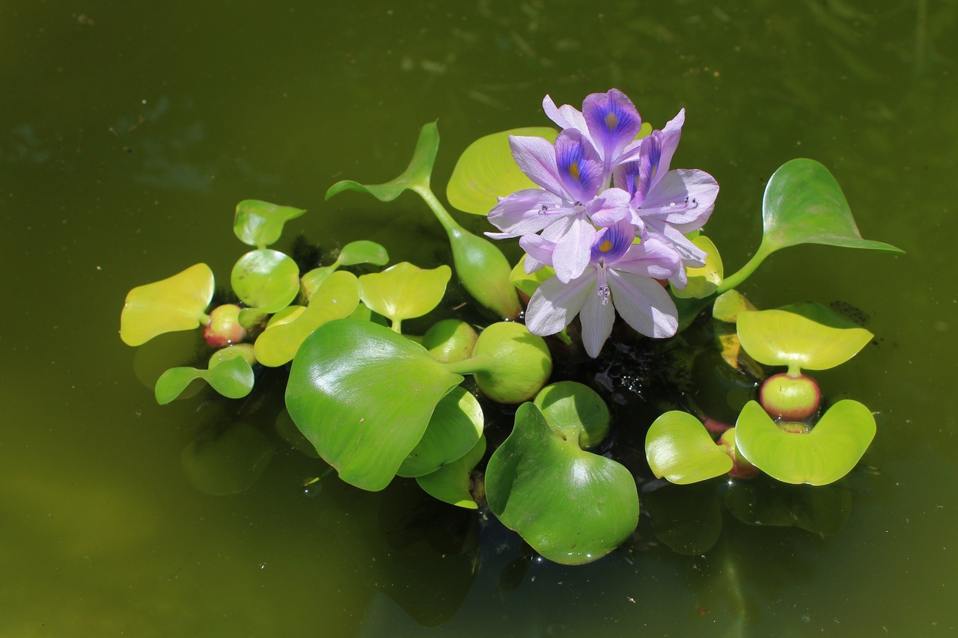

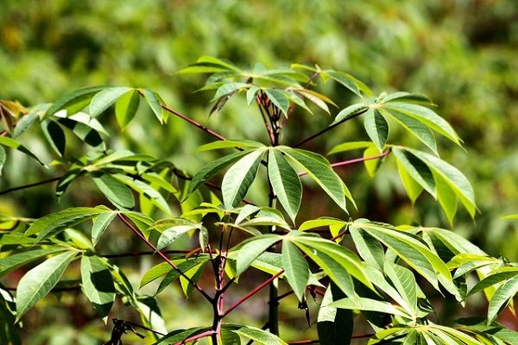
Các đặc điểm của cây
Hoa sen: sống dưới nước, lá vươn cao khỏi mặt nước
Cây bèo dâu( lục bình): Sống dưới nước, cuống lá phình to, nổi trên mặt nước.
Cây hoa súng: Sống dưới nước, cuông lá vươn dài, phiến lá nổi trên mặt nước.
Cây sắn: sống trên cạn, có củ nằm trong đất.

Slide 3
Hoa sen, Hoa súng, cây sắn, Bèo dâu
Sống trên cạn
Lá vươn lên trên mặt nước
Cuống lá phình to thành phao

Slide 4
Hoa sen, Hoa súng, cây Sắn, Bèo dâu
Sống dưới nước
Sống trên cạn
Lá vươn lên trên mặt nước
Lá nổi trên mặt nước
Cuống lá phình to thành phao
Cuống lá không phình to
Cây phân loại 4 loại thực vật

Slide 5
Khóa lưỡng phân phân loại các loài thực vật sau: Hoa sen, Hoa súng, Bèo dâu, cây sắn.
Bước | Đặc điểm | Tên thực vật
Bước 1 | a. Dưới nước b.Trên cạn | Đi tới bước 2. Cây sắn
Bước 2 | a. Lá vươn trên mặt nước b. Lá nổi trên mặt nước | Hoa sen Đi tới bước 3
Bước 3 | a.Cuống lá phình to tạo thành phao. b.Cuống lá không phình | Bèo dâu Hoa súng

Slide 6
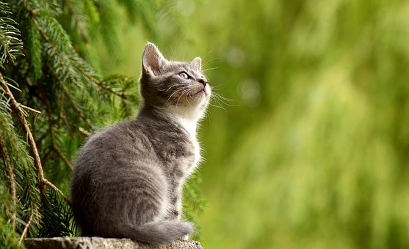
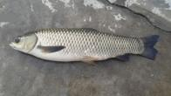
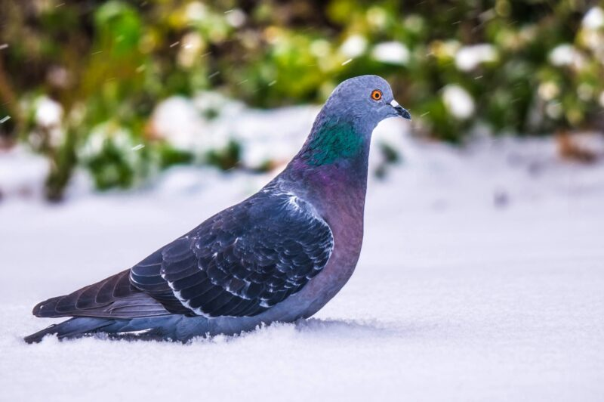
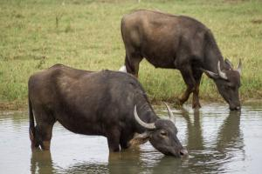
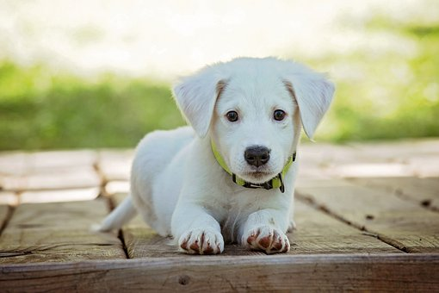
Các đặc điểm của các loài Động vật
Cá trắm: sống dưới nước, có vây, biết bơi
Chim bồ câu: sống trên cạn, có cánh, biết bay
Con mèo: Sống trên cạn, vuốt sắc, bắt chuột, leo trèo giỏi
Con trâu: sống trên cạn, có sừng, ăn cỏ.
Con chó: Sống trên cạn, có tai, có lông, chạy nhanh, biết sủa.

Slide 7
Bài tập 2: Xây dựng khoá lưỡng phân phân loại các loài động vật sau: cá trắm, chim bồ câu, con trâu, con chó, con mèo.

Slide 8
Bài tập 2: Xây dựng khoá lưỡng phân phân loại các loài động vật sau: cá trắm, chim bồ câu, con trâu, con chó, con mèo.
Bước | Đặc điểm | Tên động vật
Bước 1 | a. Dưới nưới b. Trên cạn | Cá trắm Bước 2
Bước 2 | a. Có thể bay b. Không thể bay | Chim bồ câu Bước 3
Bước 3 | a. Có sừng b. Không có sừng. | Con trâu Bước 4
Bước 4 | a. Biết trèo cây b. Không biết trèo cây | Con mèo Con chó

Slide 9
Cá trắm, chim bồ câu, con trâu, con chó, con mèo
Trên cạn
Dưới nước
Có thể bay
Không thể bay
Có sừng
Không có sừng
Có thể trèo cây
Không thể trèo cây

Slide 10
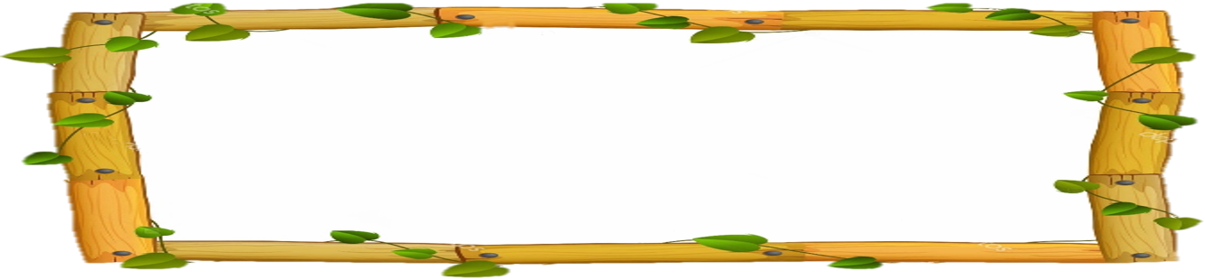
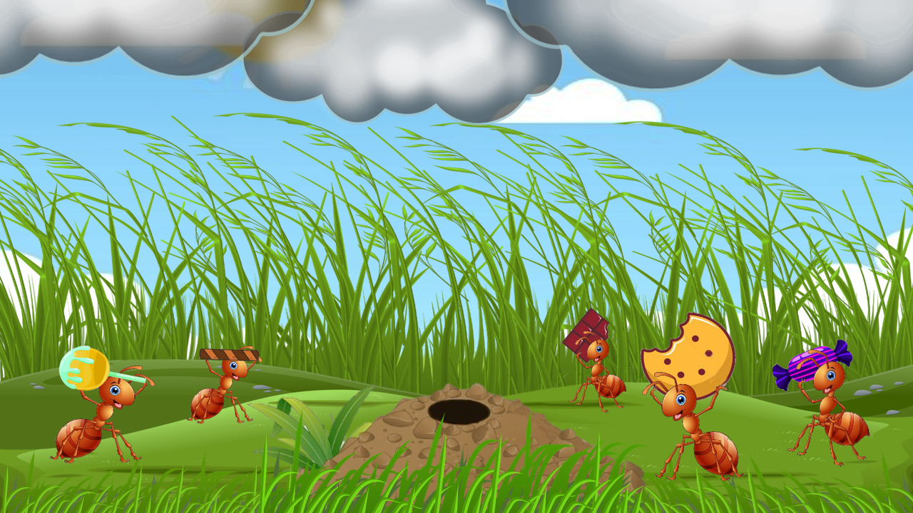


KIẾN VỀ TỔ

Slide 11


Hãy giúp các chú kiến mang thức ăn về tổ trước khi trời mưa
bằng cách trả lời đúng các câu hỏi.

Slide 12




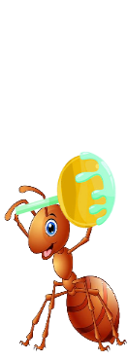
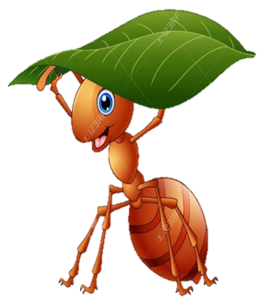
3
1
2

Slide 13
1
Xây dựng khóa lưỡng phân không dựa trên đặc điểm nào dưới đây?
A. Đặc điểm hình dạng. | B. Đặc điểm kích thước.
C. Đặc điểm kích thích và phản ứng. | D. Đặc điểm cấu trúc.
C

Slide 14
2
Một khoá lưỡng phân có mấy lựa chọn ở mỗi nhánh?
nào ?
A. 2 | B. 3
C. 4 | D. 5
A

Slide 15
3
Các nhà khoa học sử dụng khoá lưỡng phân để
A. phân chia sinh vật thành từng nhóm. | B. xây dựng thí nghiệm.
C. xác định loài sinh sản vô tính hay hữu tính. | D. dự đoán thế hệ sau.
A

Slide 16
Dặn dò về nhà: 1. Tiếp tục xây dựng được khóa lưỡng phân cho từ 4 đến 6 loài thực vật quan sát được trong vườn nhà em.
2. Tìm hiểu trước Bài 16: Virus và vi khuẩn mục I.

